Slide 1
Алгоритмы на графах. Продолжение
Смольянинов Андрей Владимирович

Slide 2
Бинарная куча
Значение в любой вершине не меньше, чем значения её потомков.
Глубина листьев (расстояние до корня) отличается не более чем на 1 слой.
Последний слой заполняется слева направо.

Slide 3
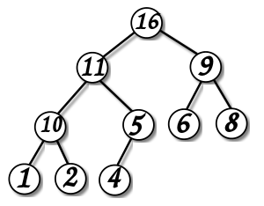

Потомки A[i] — A[2i+1] и A[2i+2]

Slide 4
Виды
MinHeap
MaxHeap

Slide 5
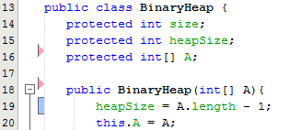
Реализация

Slide 6
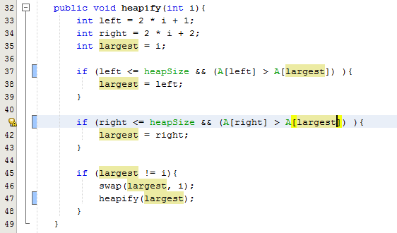
Восстановление свойств кучи

Slide 7
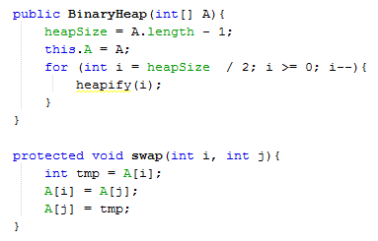
Преобразование массива в кучу

Slide 8
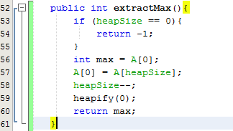
Извлечение макс. э-та

Slide 9
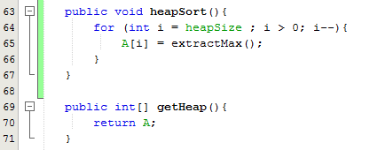
Сортировка

Slide 10
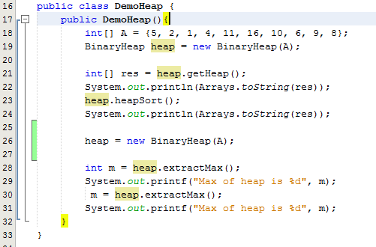

Slide 11


Slide 12
Характеристики
Добавить элемент в кучу. - O(log N)
Исключить максимальный элемент из кучи. Время работы - O(log N)
Изменить значение любого элемента. Время работы - O(log N)
Превращение неотсортированного массива в кучу O(N)
Сортировка массива за O(N * log N)
Является одной из реализацией очереди с приоритетом

Slide 13
Способы хранения графа
Матрица смежности
Список смежности
Матрица инцидентности

Slide 14
Первая строка кол-во вершин
Список рёбер в формате <from to weight>
Например:
10 1
1 2 1
1 3 1
1 4 1
5 9 1
6 10 1
2 5 1
3 6 1
3 7 1
4 8 1

Slide 15
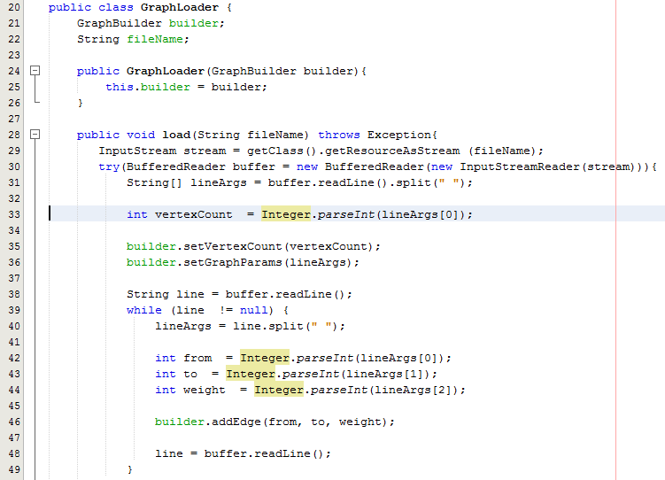

Slide 16
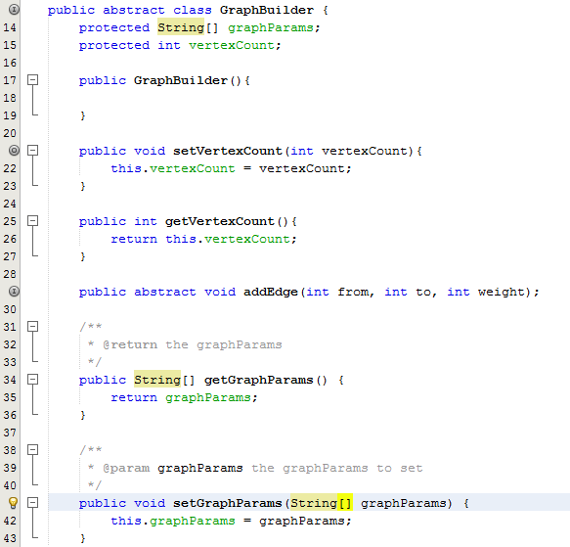

Slide 17
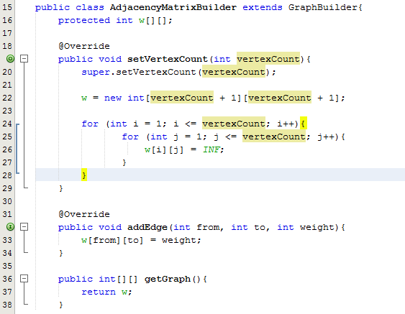

Slide 18
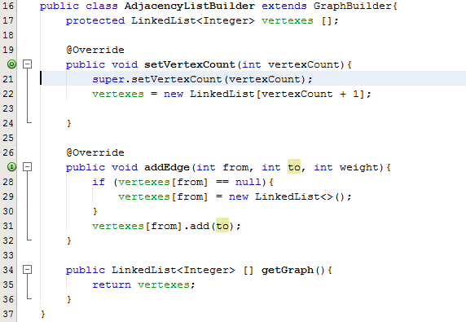

Slide 19
Виды обходов
В глубину
В ширину

Slide 20
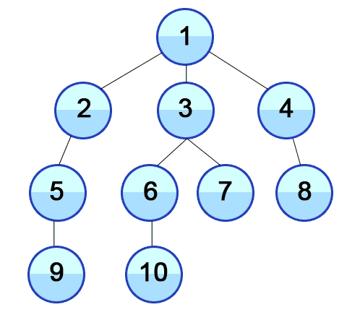
Обход в глубину

Slide 21
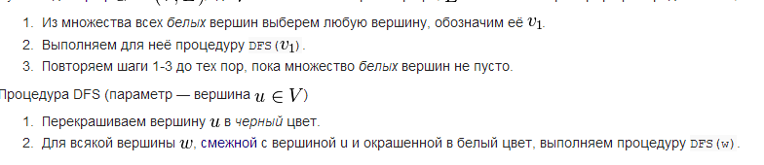

Slide 22
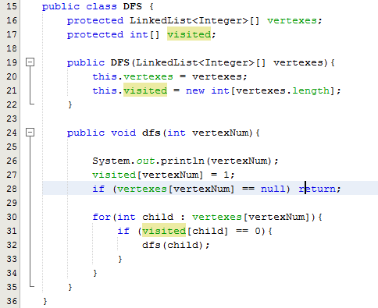

Slide 23


Slide 24
Обход в ширину

Slide 25
Поместить узел, с которого начинается поиск, в изначально пустую очередь.
Извлечь из начала очереди узел и пометить его как развёрнутый.
Если узел является целевым узлом, то завершить поиск с результатом «успех».
В противном случае, в конец очереди добавляются все преемники узла , которые ещё не развёрнуты и не находятся в очереди.
Если очередь пуста, то все узлы связного графа были просмотрены, следовательно, целевой узел недостижим из начального; завершить поиск с результатом «неудача».
Вернуться к п. 2.

Slide 26
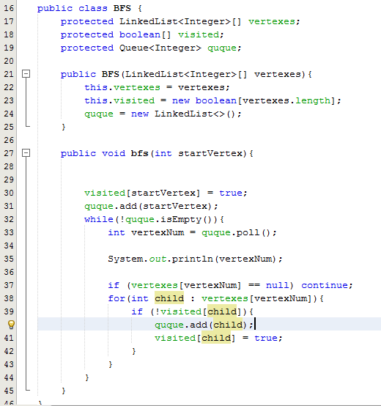

Slide 27
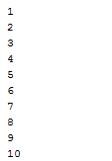

Slide 28
Алгоритм Дейкстры
Находит кратчайшее расстояние от заданной вершины истока до всех остальных
работает только для графов без рёбер отрицательного веса

Slide 29
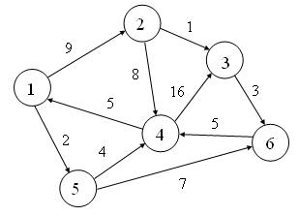
Пример

Slide 30
Идея алгоритма
Каждой вершине из V сопоставим метку — d[V] - минимальное известное расстояние от этой вершины до a. Алгоритм работает пошагово — на каждом шаге он «посещает» одну вершину и пытается уменьшать метки. Работа алгоритма завершается, когда все вершины посещены.

Slide 31
Метка самой вершины a полагается равной 0, метки остальных вершин — бесконечности. Это отражает то, что расстояния от a до других вершин пока неизвестны. Все вершины графа помечаются как непосещённые.

Slide 32
Если все вершины посещены, алгоритм завершается. В противном случае, из ещё не посещённых вершин выбирается вершина u, имеющая минимальную метку. Мы рассматриваем всевозможные маршруты, в которых u является предпоследним пунктом. (т.е просматриваем смежные с ней вершины)

Slide 33
Для каждого соседа вершины u, кроме отмеченных как посещённые, рассмотрим новую длину пути, равную сумме значений текущей метки u и длины ребра, соединяющего u с этим соседом. Выбираем минимум из этих значений
Рассмотрев всех соседей, пометим вершину u как посещенную и повторим шаг алгоритма

Slide 34
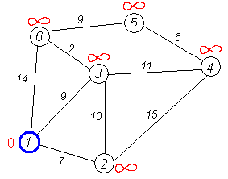
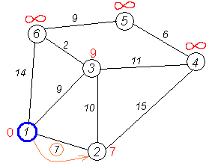
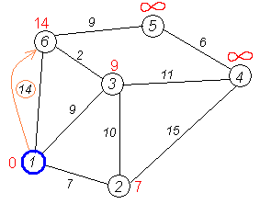
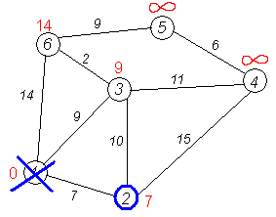
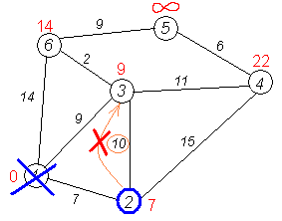
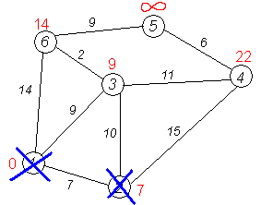

Slide 35
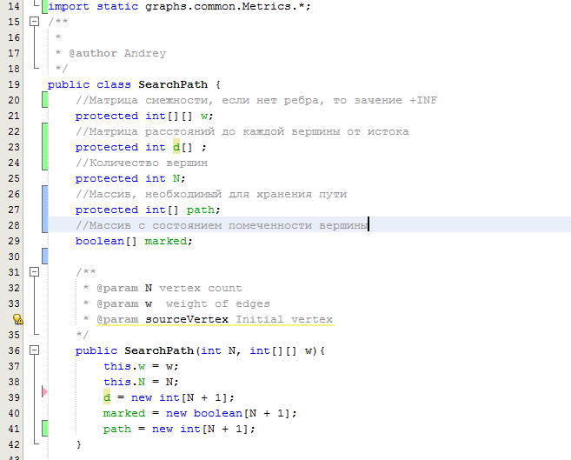

Slide 36
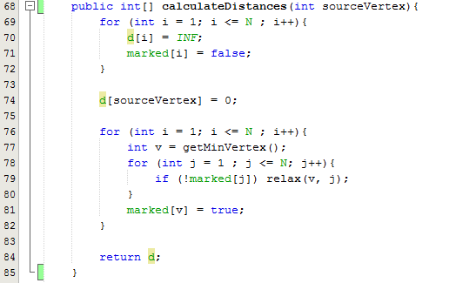

Slide 37
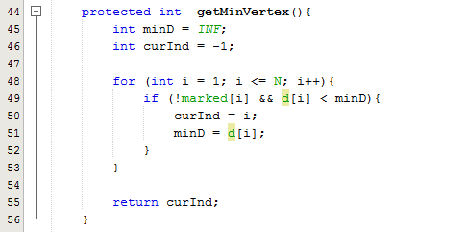

Slide 38
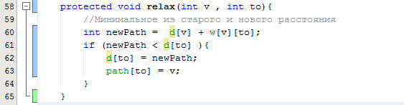

Slide 39
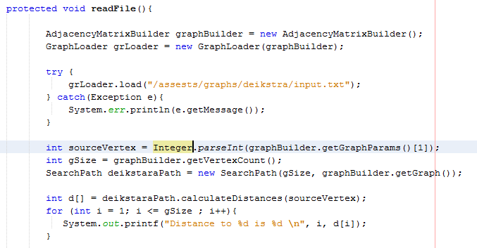

Slide 40
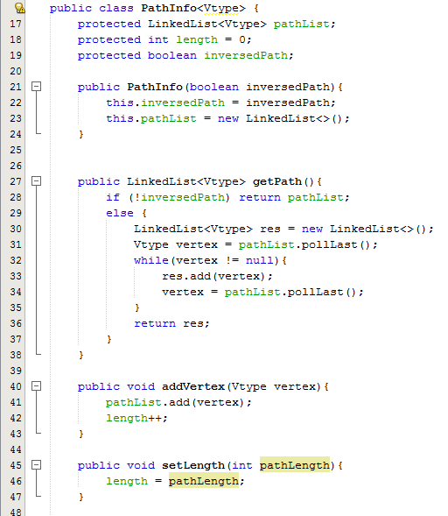

Slide 41
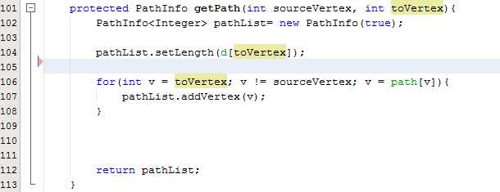
P = (s, p[p[p[v]]], p[p[v]], p[v], v)

Slide 42
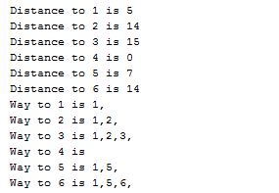

Slide 43
Характеристики
При простейшей реализации O(n^2)
При хранении непосещенных вершин в двоичной куче, а в качестве ключа использовать значения d[i]

